Slide 1
第二节 类和对象
Teacher: 顽石老师
顿开教育

Slide 2
面向对象
面向过程——步骤化：是分析出解决问题所需要的步骤，然后用函数把这些步骤一步一步实现，使用的时候一个一个依次调用就可以了。
面向对象——行为化：面向对象是把整个需求按照特点、功能划分，将这些存在共性的部分封装成对象，创建了对象不是为了完成某一个步骤，而是描述某个事物在解决问题的步骤中的行为
面向过程和面向对象的优缺点：
面向过程：
优点：性能上它是优于面向对象的，因为类在调用的时候需要实例化，开销过大。
缺点：不易维护、复用、扩展
面向对象：
优点：易维护、易复用、易扩展，由于面向对象有封装、继承、多态性的特性，可以设计出低耦合的系统，使系统更加灵活、更加易于维护
缺点：性能比面向过程低
低耦合：简单的理解就是说，模块与模块之间尽可能的独立，两者之间的关系尽可能简单，尽量使其独立的完成成一些子功能，这避免了牵一发而动全身的问题。

Slide 3
类和对象
什么是类？
类，即类别：类是具有相似属性和行为的一组实例集合
什么是对象？
对象，即类的实例：现实世界是由各种各样的事物组成，包括真实的事物和抽象的事物。例如，人、动物、汽车(真实的事物)和程序、直线(抽象的事物)等。
每一类事物都有自己特定的属性(如大小、形状、重量等)和行为(如生长、行走、转弯、运算等)，人们通过研究事物的属性和行为而认识事物。在计算机科学中将这些现实世界中的事物称之为对象。
汽车类
人类
轿车
SUV
跑车
男人
女人
阴阳人

Slide 4
面向对象四大特征
抽象
抽象是人类认识问题的最基本手段之一。抽象是指对具体问题(对象)进行概括，抽出一类对象的公共属性和行为并加以描述的过程。类是对象的抽象，对象是类的特例。
封装
封装是把每个对象的数据(属性)和操作(行为)包装在一个类中。一旦定义了对象的属性和行为，则必须决定哪些属性和行为只用于表示内部状态，哪些属性和行为在外部是可见的。 封装保证了模块具有较好的独立性，使得程序维护修改较为容易。
继承
继承是指一个新类可以从现有的类派生而来。新类继承了现有类的特性，包括一些属性和行为，并且可以修改或增加新的属性和行为，使之适合具体的需要。继承为了重用父类代码，同时为实现多态性作准备。
多态
多态性是指类中具有相似功能的同名函数，并根据不同类的对象对同一消息产生的不同行为。

Slide 5
类的申明和对象的定义
为了支持面向对象程序设计，C++在C语言结构(struct)数据类型的基础上引入了类这种抽象数据类型。
C++面向对象编程实质上就是面向类编程，只有定义和实现了类，才能声明属于这个类的对象，才能通过对象使用定义的成员。
传统C程序员把编程重点放在函数的编写上，而C++程序员把重点放在类的定义和实现上。
C++类将对象的属性抽象为数据成员，将对象的行为抽象为成员函数，并对它们进行封装。数据成员又称成员变量，成员函数又称为方法。
C++类在形式上类似于C语言中用户自定义的结构类型，但定义类时规定了成员的访问控制权限。对象只能访问所属类的公有成员，而类的私有成员只能在类的成员函数中被访问。

Slide 6
类的申明和对象的定义
类的定义由关键字class开始，其后为用户定义的类名，花括号括起来的部分称为类体(与结构体类似)。
三个访问权限限定符：用来设置成员变量和成员函数的访问属性
private 表示成员变量和成员函数是类的私有成员，它们只允许被本类的成员函数访问，数据成员一般定义为private属性;
pubilc 表示成员变量和成员函数是类的公有成员，它们允许被本类或其它类的成员函数(通过对象)访问或调用，是类的外部接口，成员函数一般定义为public属性;
protected 表示数据成员和成员函数是类的保护成员，它们允许被本类的成员函数和派生类的成员函数访问或调用。

Slide 7
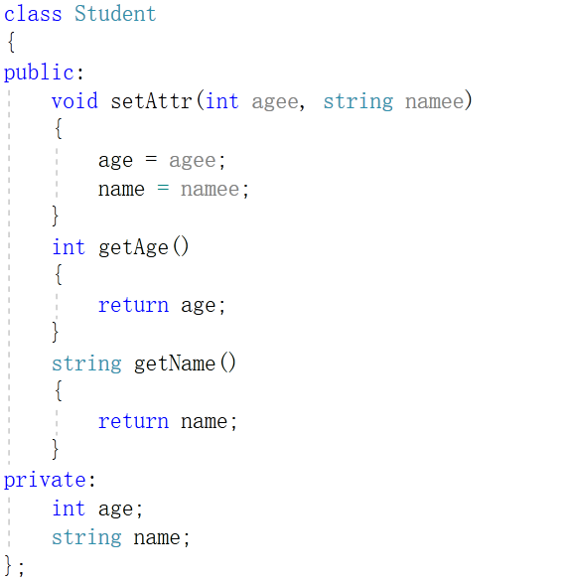
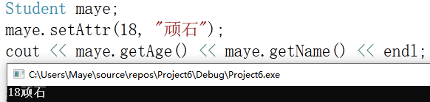
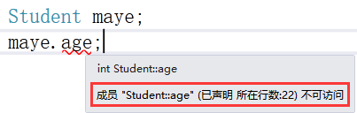
示例
公有成员函数setAttr，getAge和getName可在外部被调用，但必须通过一个对象作为对象的成员使用。
私有数据成员age和name只能在类的成员函数中被访问或赋值;

Slide 8
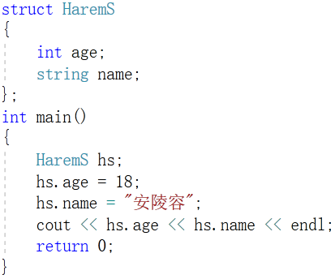
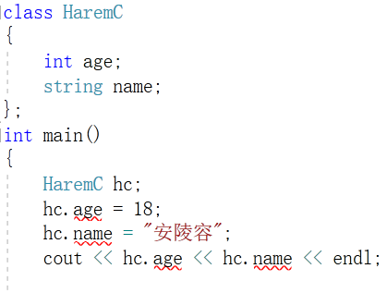

类(class)与结构体(struct)
类与结构体有什么区别呢？
在C++中，对struct进行了功能性增强，也可以包含成员函数，神奇~
但值得注意的是，struct定义的类属性是默认公有的，而calss定义的类属性是私有的，其他的没有区别
struct
class

Slide 9
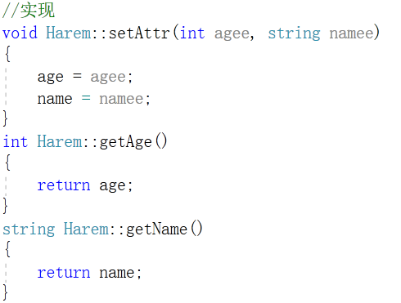
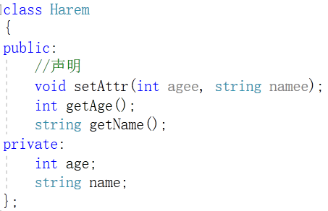
类的申明和成员函数定义分离
一般将类的定义放在头文件(.h) 中，类的实现放在源文件(.cpp) 中，而main主函数可以放在另一个源文件中。
何谓分离？即把函数的定义放在类的外部实现！
成员函数的定义方式与其他函数的定义方式基本相同，但必须在成员函数名前面加上类名和作用域限定符(简称域运算符)

